Slide 1
Gemeindeversammlung vom 15. Juni 2022

Slide 2
Traktanden
Bauprojekt Sportplatz Glattwis; Genehmigung Bauabrechnung
Jahresrechnung 2021 Politische Gemeinde; Genehmigung
Jahresrechnung 2021 Schulgemeinde; Genehmigung
Information zum Stand Einheitsgemeinde
Entschädigungsverordnung; Totalrevision
Gebührenverordnung; Totalrevision
Bau- und Zonenordnung und Zonenplan; Einführung kommunaler Mehrwertausgleich; Teilrevision
Verordnung über den kommunalen Mehrwertausgleichs-fonds; Neuerlass
Anfragen nach § 17 des Gemeindegesetzes

Slide 3
Traktanden
Bauprojekt Sportplatz Glattwis; Genehmigung Bauabrechnung
Jahresrechnung 2021 Politische Gemeinde; Genehmigung
Jahresrechnung 2021 Schulgemeinde; Genehmigung
Information zum Stand Einheitsgemeinde
Entschädigungsverordnung; Totalrevision
Gebührenverordnung; Totalrevision
Bau- und Zonenordnung und Zonenplan; Einführung kommunaler Mehrwertausgleich; Teilrevision
Verordnung über den kommunalen Mehrwertausgleichs-fonds; Neuerlass
Anfragen nach § 17 des Gemeindegesetzes

Slide 4
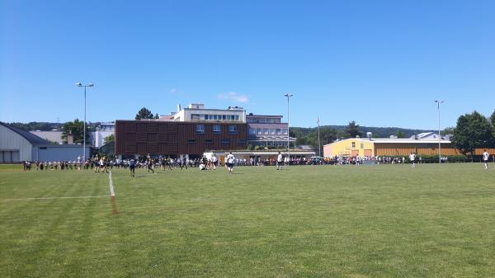
Traktandum 1
Bauabrechnung Sportplatz Glattwis

Slide 5
Traktandum 1
Vergleich Kreditbewilligung – Abrechnung
 | Kostenvor-anschlag | Abrechnung | Differenz
Ausführungskredit | 3'592'000.00 | 2'971'020.28 | -620'979.72
Projektierungskredit | 270'000.00 | 0.00 | -270'000.00
Total Sportplatz Glattwis | 3'862'000.00 | 2'971'020.28 | -890'979.72

Slide 6
Traktandum 1
Begründung der Abweichung
Der Kostenvoranschlag des Ausführungskredits umfasste die Gesamtkosten inklusive Projektierungskosten.
Die Aufträge für die Arbeiten an den Spielfeldern und der Umgebung konnten deutlich günstiger vergeben werden.
Die Aufwandposition Altlasten musste nicht ausgeschöpft werden, da weniger Bodenmaterial abgeführt werden musste, welches auch nicht stark belastet war.
Es wurde auf eine schlichte und kostengünstige Umsetzung geachtet, wobei weder beim Umfang noch der Qualität Abstriche gemacht wurden.

Slide 7
Traktandum 1
Antrag des Gemeinderats
Die Gemeindeversammlung beschliesst:
Die Bauabrechnung des Bauprojekts Sportplatz Glattwis wird genehmigt.

Slide 8
Traktandum 1
Abschied der RPK
Die RPK verliest ihren Abschied und empfiehlt der Gemeindeversammlung die Bauabrechnung zur Annahme.

Slide 9
Traktandum 1
Bauabrechnung Sportplatz Glattwis

Slide 10
Traktanden
Bauprojekt Sportplatz Glattwis; Genehmigung Bauabrechnung
Jahresrechnung 2021 Politische Gemeinde; Genehmigung
Jahresrechnung 2021 Schulgemeinde; Genehmigung
Information zum Stand Einheitsgemeinde
Entschädigungsverordnung; Totalrevision
Gebührenverordnung; Totalrevision
Bau- und Zonenordnung und Zonenplan; Einführung kommunaler Mehrwertausgleich; Teilrevision
Verordnung über den kommunalen Mehrwertausgleichs-fonds; Neuerlass
Anfragen nach § 17 des Gemeindegesetzes

Slide 11

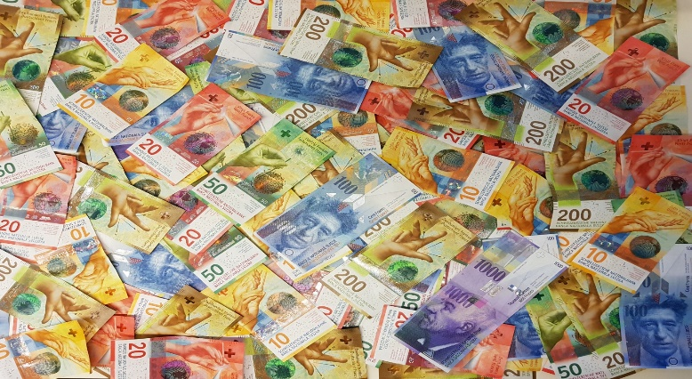

Traktandum 2
Jahresrechnung 2021 der Politischen Gemeinde

Slide 12
Traktandum 2
Finanzpolitische Zielsetzungen
Spielraum Erfolgsrechnung sicherstellen
SOLL IST
Ergebnis Erfolgsrechnung ca. 0 4.155 Mio.
Selbstfinanzierung > 0 6.772 Mio. ⇨ Steuerhaushalt 5.130 Mio. ⇨ Gebührenhaushalt 1.642 Mio.
Begrenzung von Substanz und Verschuldung SOLL IST
Nettovermögen pro Einwohner/in 0 – 2'000 Ergebnis Jahresrechnung 2021 Fr. 2'944 Budget 2021 Fr. 1'609

Slide 13
Traktandum 2
Jahresrechnung 2021 – Überblick 1
Entwicklung der Erfolgsrechnung BU 21 RG 21 Ertrag +9.5 % 45.5 Mio. 49.1 Mio. Aufwand -0.7% -45.3 Mio. -44.9 Mio. Ergebnis um 4.0 Mio. Franken besser 0.2 Mio. 4.2 Mio.
Ertragsüberschuss Fr. 4'155'334.93
Hauptabweichungen
Höhere ZKB-Dividende Fr. 196'704
Höhere Erträge aus Grundstückgewinnsteuern Fr. 1'490'837
Höhere Steuererträge Fr. 5'120'224
Tiefere Abschreibungen Fr. -344'655

Slide 14
Traktandum 2
Jahresrechnung 2021 – Überblick 2
Gemeindebetriebe BU 21 RG 21
Kostendeckungsgrad der Gemeindebetriebe (Wasser, Abwasser, Abfall, Netz und Energie) 107 % 113 %
angemessene, solide Eigenfinanzierung
Fremdverschuldung
per 01.01.2021 20.0 Mio.
per 31.12.2021 15.0 Mio.
Eigenkapital 68.93 Mio.
Spezialfinanzierungen im Eigenkapital 17.97 Mio.
Fonds im Eigenkapital 0.04 Mio.
Bilanzüberschuss/-fehlbetrag 50.92 Mio.

Slide 15
Traktandum 2
Erfolgsrechnung (ohne Abschreibungen)
TFr.

Slide 16
Traktandum 2
Alterszentrum Sunnetal (Erfolgsrechnung)

Slide 17
Traktandum 2
Gemeindesteuern (ordentliche Steuern)
TFr.

Slide 18
Traktandum 2
Antrag des Gemeinderats
Die Gemeindeversammlung beschliesst:
Die Jahresrechnung 2021 der Politischen Gemeinde wird genehmigt.

Slide 19
Traktandum 2
Abschied der RPK
Die RPK verliest ihren Abschied und empfiehlt der Gemeinde-versammlung die Jahresrechnung 2021 zur Annahme.

Slide 20
Traktandum 2
Jahresrechnung 2021 der Politischen Gemeinde

Slide 21
Traktanden
Bauprojekt Sportplatz Glattwis; Genehmigung Bauabrechnung
Jahresrechnung 2021 Politische Gemeinde; Genehmigung
Jahresrechnung 2021 Schulgemeinde; Genehmigung
Information zum Stand Einheitsgemeinde
Entschädigungsverordnung; Totalrevision
Gebührenverordnung; Totalrevision
Bau- und Zonenordnung und Zonenplan; Einführung kommunaler Mehrwertausgleich; Teilrevision
Verordnung über den kommunalen Mehrwertausgleichs-fonds; Neuerlass
Anfragen nach § 17 des Gemeindegesetzes

Slide 22
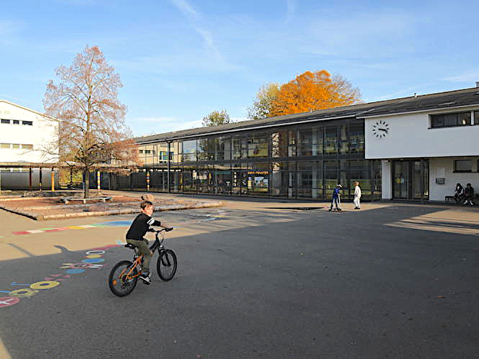
Traktandum 3
Jahresrechnung 2021 der Schulgemeinde Fällanden

Slide 23
Traktandum 3
Finanzpolitische Zielsetzungen
Spielraum Laufende Rechnung sicherstellen
SOLL IST
Ergebnis Laufende Rechnung ca. 0 5.415 Mio.
Selbstfinanzierung >0 6.294 Mio.
Begrenzung von Substanz und Verschuldung
SOLL IST
Nettovermögen pro Einwohner/in +/- 2'000 Ergebnis Jahresrechnung 2021 Fr. 476 Budget 2021 Fr. -777

Slide 24
Traktandum 3
Jahresrechnung 2021 – Überblick
Entwicklung der Laufenden Rechnung BU 21 RE 21
Ertrag +25.1 % 21.38 Mio. 26.77 Mio.
Aufwand –2.8 % -21.98 Mio. -21.35 Mio.
Ergebnis um 5.99 Mio. Franken besser -0.58 Mio. 5.41 Mio.
Ertragsüberschuss Fr. 5'414'894.15
Bilanzentwicklung
Eigenkapital 19.21 Mio. (RE2020 13.80 Mio.)
Fremdkapital 3.75 Mio. (RE2020 6.89 Mio.)

Slide 25
Traktandum 3
Erfolgsrechnung (ohne Abschreibungen)

Slide 26
Traktandum 3
Fazit / Ausblick
Pandemie hatte keinen negativen Einfluss auf die Erfolgsrechnung 2021.
Aufwand konnte um gut 3 % tiefer gehalten werden als budgetiert.
Ausserordentlicher Ertragsüberschuss 5.4 Mio. Franken. ⇨ In erster Linie aufgrund der nicht zu erwartenden Mehrerträge bei den Steuern.
Fremdkapital auf unter 4 Mio. Franken abgebaut.
Gute Eigenkapitalbasis von 19.2 Mio. Franken.
Der ausserordentlich positive Abschluss hilft, die anstehenden Investitionen besser tragbar zu gestalten.
Für die weiterhin zunehmende Anzahl Schülerinnen und Schüler werden ab Sommer 2024 zusätzliche Räume in Benglen (Sek/Primarschule Buchwies) benötigt.
Projekt(e) Ersatzneubau/Ausbau an den Standorten Buchwies und Bommern in Vorbereitung.

Slide 27
Traktandum 3
Antrag des Gemeinderats
Die Gemeindeversammlung beschliesst:
Die Jahresrechnung 2021 der Schulgemeinde wird genehmigt.

Slide 28
Traktandum 3
Abschied der RPK
Die RPK verliest ihren Abschied und empfiehlt der Gemeinde-versammlung die Jahresrechnung 2021 der Schulgemeinde zur Annahme.

Slide 29
Traktandum 3
Jahresrechnung 2021 der Schulgemeinde Fällanden

Slide 30
Traktanden
Bauprojekt Sportplatz Glattwis; Genehmigung Bauabrechnung
Jahresrechnung 2021 Politische Gemeinde; Genehmigung
Jahresrechnung 2021 Schulgemeinde; Genehmigung
Information zum Stand Einheitsgemeinde
Entschädigungsverordnung; Totalrevision
Gebührenverordnung; Totalrevision
Bau- und Zonenordnung und Zonenplan; Einführung kommunaler Mehrwertausgleich; Teilrevision
Verordnung über den kommunalen Mehrwertausgleichs-fonds; Neuerlass
Anfragen nach § 17 des Gemeindegesetzes

Slide 31

Traktandum 4
Information zum Stand Einheitsgemeinde

Slide 32
Traktandum 4
Zusammenwachsen mit betrieblichen Massnahmen (1)
Zusammenführung der Gemeindebibliothek und Schulbibliotheken.
Enge Zusammenarbeit im Krisenstab.
Vereinfachter Informations- und Datenaustausch, d. h. es braucht keine Gemeinderats- und Schulpflegebeschlüsse mehr zum Informationsaustausch.
Das gemeinsame Geschäftsverwaltungssystem wird auch für die Sitzungs-verarbeitung der Schulverwaltung genutzt.
Gemeinsame Archivierung zu günstigeren Konditionen und mit einem einheit-lichen Ordnungssystem.
Keine gegenseitigen Verrechnungen mehr, z. B. für die Durchführung von Behördenwahlen der Schulpflege oder für den Organisationsaufwand für Gemeindeversammlungen, Jahresbericht etc.
Vereinfachter Informationsfluss: Teilnahme Leiter Schule und Bildung an der Leitungsteamsitzung.

Slide 33
Traktandum 4
Zusammenwachsen mit betrieblichen Massnahmen (2)
Einführung des Online-Rekrutierungstools Refline (4. Quartal 2022).
Einheitlicher Vertrag mit der externen Vertrauensstelle Movis.
Einheitlicher (nicht nur gemeinsamer) Jahresbericht ohne interne Kosten-verrechnung.
Kostengünstigere und effizientere Beschaffungen (Büromaterial, Drucksachen etc.).
Bessere Konditionen durch die Zusammenführung der Versicherungspolicen (Sach-, Haftpflichtversicherung).
Wegfall der Leistungsvereinbarungen, z. B. für die Inanspruchnahme der Dienstleistungen der Finanzabteilung.
Erste Besprechung Liegenschaftenstrategie vor den Sommerferien.
Einführung des elektronischen Visumsprozesses in der Schule per Ende Jahr.

Slide 34
Traktandum 4
Nächste Schritte
Einheitliche Entschädigungsverordnung: GV Juni
Einheitliche Gebührenverordnung: GV Juni
Einheitliche Personalverordnung: GV September
Ausarbeiten Personalreglement bis Ende 2022 (GR-Geschäft)
Fertigstellen Geschäftsreglement bis Ende 2022 (GR-Geschäft)
Abschliessen des Projektmodus spätestens Ende 2022 und Über-führung in eine betriebliche Optimierung inkl. Massnahmentracking
Lernen und Erfahrungen sammeln in den neuen Strukturen. Optimierungspotenziale sammeln im Hinblick auf eine mögliche erste Revision der Gemeindeordnung.

Slide 35
Traktanden
Bauprojekt Sportplatz Glattwis; Genehmigung Bauabrechnung
Jahresrechnung 2021 Politische Gemeinde; Genehmigung
Jahresrechnung 2021 Schulgemeinde; Genehmigung
Information zum Stand Einheitsgemeinde
Entschädigungsverordnung; Totalrevision
Gebührenverordnung; Totalrevision
Bau- und Zonenordnung und Zonenplan; Einführung kommunaler Mehrwertausgleich; Teilrevision
Verordnung über den kommunalen Mehrwertausgleichs-fonds; Neuerlass
Anfragen nach § 17 des Gemeindegesetzes

Slide 36

Traktandum 4
Entschädigungsverordnung

Slide 37
Traktandum 5
Anstoss der neuen Entschädigungsverordnung
Umsetzung der Einheitsgemeinde
Die heute noch gültige GV-Beschluss ist aus dem Jahr 2000
Leitgedanken
Miliztauglichkeit im Fokus
Entschädigung vs. Lohn
Stärkung des direktdemokratischen Elements
Einfach bleiben

Slide 38
Traktandum 5
Kernelemente der neuen Entschädigungsverordnung
Fixe Entschädigung und nicht mehr Besoldungsklasse (wird dem Milizgedanken eher gerecht).
Erhöhungen der Entschädigungen im Bereich von +/- 7 % (Ausnahme Schulpräsident, Schulpflege).
Sozialbehörde und RPK erhalten eine Infrastrukturpauschale von Fr. 500.– pro Jahr.
Entschädigung der vom GR nominierten Kommissionen ist neu Fr. 62.– pro Stunde (vorher Fr. 36.– pro Stunde).
Klare Regelungen bei Abwesenheit, Stellvertretungen, etc.
Die Gesamtkosten der beantragten Anpassungen (inkl. Lohnnebenkosten) liegen bei ca. Fr. 40'000.–.

Slide 39
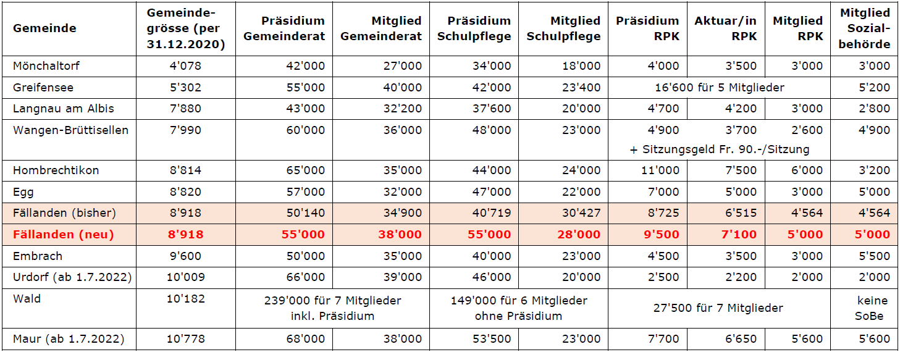
Traktandum 5
Entschädigungen

Slide 40
Traktandum 5
Anpassung Entschädigungen: rund 32'000 CHF
Finanzielle Folgen (inkl. Lohnnebenkosten): ca. 40'000 CHF
 | Entschädigung bisher (indexiert) | Entschädigung bisher x Anzahl Mitglieder | Entschädigung neu | Entschädigung neu x Anzahl Mitglieder
Präsidium Gemeinderat | 50'140 | 50'140 | 55'000 | 55'000
Mitglied Gemeinderat | 34'900 | 209'400 | 38'000 | 228'000
Präsidium Schulpflege | 40'719 | 40'719 | 55'000 | 55'000
Mitglied Schulpflege | 30'427 | 121'708 | 28'000 | 112'000
Präsidium RPK | 8'725 | 8'725 | 9'500 | 9'500
Aktuar/in RPK | 6'515 | 6'515 | 7'100 | 7'100
Mitglied RPK | 4'564 | 13'692 | 5'000 | 15'000
Mitglied Sozialbehörde | 4'564 | 18'256 | 5'000 | 20'000
Total Kosten |  | 469'155 |  | 501'600

Slide 41
Traktandum 5
Fazit
Fällanden konnte Behörden und Kommissionen immer besetzen, wobei die schweizweit zunehmende Schwierigkeit in der Besetzung von Milizämtern auch in Fällanden spürbar ist.
Die neue Entschädigungsverordnung folgt den Prinzipien des Lebens des Milizgedankens sowie dem Prinzip der Einfachheit.
Sie stärkt den direktdemokratischen Gedanken, werden doch damit Regeln, die bis anhin in GR-Beschlüssen festgelegt wurden, neu in der Entschädigungsverordnung festgelegt (Spesen, Sitzungsgelder, Weiterbildung, etc.).

Slide 42
Traktandum 5
Antrag des Gemeinderats
Die Gemeindeversammlung beschliesst:
Die Totalrevision der Entschädigungsverordnung wird genehmigt.

Slide 43
Traktandum 5
Abschied der RPK
Die RPK verliest ihren Abschied und empfiehlt der Gemeinde-versammlung die Totalrevision der Entschädigungsverordnung zur Annahme.

Slide 44
Traktandum 5
Entschädigungsverordnung

Slide 45
Traktanden
Bauprojekt Sportplatz Glattwis; Genehmigung Bauabrechnung
Jahresrechnung 2021 Politische Gemeinde; Genehmigung
Jahresrechnung 2021 Schulgemeinde; Genehmigung
Information zum Stand Einheitsgemeinde
Entschädigungsverordnung; Totalrevision
Gebührenverordnung; Totalrevision
Bau- und Zonenordnung und Zonenplan; Einführung kommunaler Mehrwertausgleich; Teilrevision
Verordnung über den kommunalen Mehrwertausgleichs-fonds; Neuerlass
Anfragen nach § 17 des Gemeindegesetzes

Slide 46
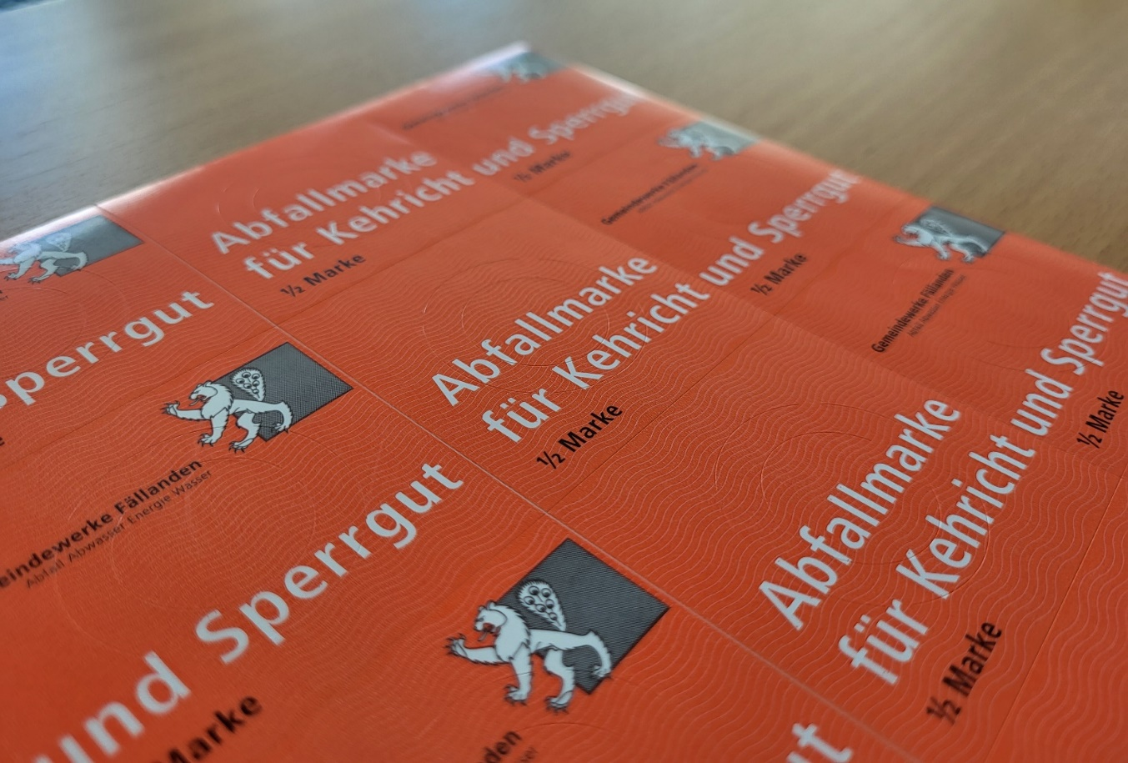
Traktandum 6
Gebührenverordnung

Slide 47
Traktandum 6
Rechtliche Rahmenbedingungen
Die Gebühren dürfen höchstens kostendeckend sein.
Die Kosten werden nach dem Verursacherprinzip den Verursacherinnen und Verursacher überbunden.

Slide 48
Traktandum 6
Wesentliche Inhalte der Totalrevision
1. Vereinheitlichung und Präzisierung der Begrifflichkeiten
2. Benutzungsgebühren für kommunale Einrichtungen
Neu sind auch die mietbaren Infrastrukturen der Schule enthalten.

Slide 49
Traktandum 6
3. Abfallwesen
Im Zuge der Überarbeitung des Abfallreglements muss die Gebührenverordnung den neuen Gegebenheiten angepasst werden.
4. Schulwesen
Im Rahmen der Einheitsgemeinde wird die Gebühren-verordnung der Schule in diejenige der Gemeinde integriert.
Gebühren, die im Volksschulgesetz (VSG) geregelt sind, und Dienstleistungen, für die keine Gebühren mehr erhoben werden, sind in der neuen Verordnung nicht mehr aufgeführt.

Slide 50
Traktandum 6
Antrag des Gemeinderats
Die Gemeindeversammlung beschliesst:
Die Totalrevision der Gebührenverordnung wird genehmigt.

Slide 51
Traktandum 6
Abschied der RPK
Die RPK verliest ihren Abschied und empfiehlt der Gemeinde-versammlung die Totalrevision der Gebührenverordnung zur Annahme.

Slide 52
Traktandum 6
Gebührenverordnung

Slide 53
Traktanden
Bauprojekt Sportplatz Glattwis; Genehmigung Bauabrechnung
Jahresrechnung 2021 Politische Gemeinde; Genehmigung
Jahresrechnung 2021 Schulgemeinde; Genehmigung
Information zum Stand Einheitsgemeinde
Entschädigungsverordnung; Totalrevision
Gebührenverordnung; Totalrevision
Bau- und Zonenordnung und Zonenplan; Einführung kommunaler Mehrwertausgleich; Teilrevision
Verordnung über den kommunalen Mehrwertausgleichs-fonds; Neuerlass
Anfragen nach § 17 des Gemeindegesetzes

Slide 54
Traktandum 7
Kommunaler Mehrwertausgleich

Slide 55
Traktandum 7
Ziel der Mehrwertabgabe
Bei Ein-, Auf- und Umzonungen vermehrt sich oft der Grundstückwert ⇨ das eidgenössische Raumplanungsgesetz verlangt, dass in diesen Fällen ein Mehrwertausgleich erfolgt.
Bei Einzonung von einer Nicht-Bauzone in eine Bauzone erhebt der Kanton eine Mehrwertabgabe von 20 % des Mehrwerts.
Bei einer Auf- und Umzonung kann die Gemeinde einen kommunalen Mehrwertausgleich erheben.

Slide 56
Traktandum 7
Eckpunkte der Mehrwertabgabe
Die Gemeinde legt eine Freifläche von 1'200 m² fest ⇨ für kleinere Grundstücke muss keine Mehrwertabgabe geleistet werden (sofern der Mehrwert weniger als Fr. 250'000.– beträgt).
Die Gemeinde hat einen Abgabesatz von 40 % festgelegt, angewendet auf den um Fr. 100'000.– reduzierten Mehrwert.
Geringfügige bauliche Massnahmen (<100 m²) lösen die Fälligkeit der Mehrwertabgabe nicht aus.
Die zukünftig anfallenden Mehrwertabgaben können als Teil der Aufwendungen vom Grundstückgewinn abgezogen werden.

Slide 57
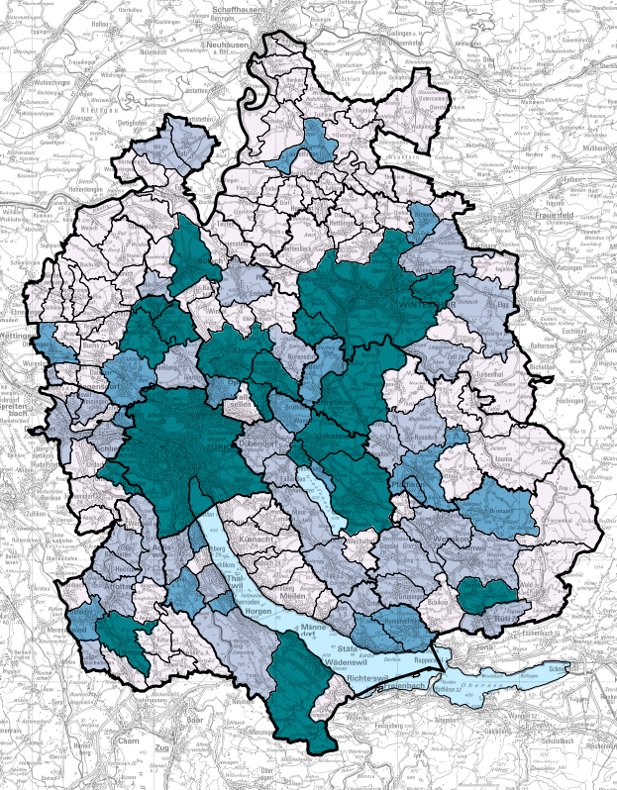


Traktandum 7
Quelle GIS-Browser Kanton Zürich, Stand 15. Mai 2022

Slide 58
Traktandum 7
Teilrevision der BZO (Ergänzung):
Art. 41a Erhebung einer Mehrwertabgabe
¹ Auf Planungsvorteilen, die durch Auf- oder Umzonungen entstehen, wird eine Mehrwertabgabe im Sinne von § 19 des Mehrwertausgleichsgesetzes (MAG) erhoben.
² Die Freifläche gemäss § 19 Abs. 2 MAG beträgt 1'200 m².
³ Die Mehrwertabgabe beträgt 40 % des um Fr. 100'000.– gekürzten Mehrwerts.
Art. 41b Verwendung der Mehrwertabgabe
Die Erträge aus den Mehrwertabgaben fliessen in den kommu-nalen Mehrwertausgleichsfonds und werden nach Massgabe der Verordnung über den kommunalen Mehrwertausgleichsfonds verwendet.

Slide 59
Traktandum 7
Antrag des Gemeinderats
Die Gemeindeversammlung beschliesst:
Die Teilrevision der BZO zur Einführung des kommunalen Mehrwertausgleichs wird genehmigt.

Slide 60
Traktandum 7
Abschied der RPK
Die RPK verliest ihren Abschied und empfiehlt der Gemeinde-versammlung die Teilrevision der BZO zur Einführung des kommunalen Mehrwertausgleichs zur Annahme.

Slide 61
Traktandum 7
Kommunaler Mehrwertausgleich

Slide 62
Traktanden
Bauprojekt Sportplatz Glattwis; Genehmigung Bauabrechnung
Jahresrechnung 2021 Politische Gemeinde; Genehmigung
Jahresrechnung 2021 Schulgemeinde; Genehmigung
Information zum Stand Einheitsgemeinde
Entschädigungsverordnung; Totalrevision
Gebührenverordnung; Totalrevision
Bau- und Zonenordnung und Zonenplan; Einführung kommunaler Mehrwertausgleich; Teilrevision
Verordnung über den kommunalen Mehrwertausgleichs-fonds; Neuerlass
Anfragen nach § 17 des Gemeindegesetzes

Slide 63


Traktandum 8
Verordnung über den kommunalen Mehrwertausgleichsfonds

Slide 64
Traktandum 8
Zweck der Verordnung
Die Verordnung regelt die Verwaltung und Verwendung der Fondsmittel sowie das Verfahren für die Ausrichtung von Beiträgen.
Mit dem Mehrwertausgleichsfonds steht ein Instrument zur qualitativen Steuerung der Siedlungsentwicklung zur Verfügung.

Slide 65
Traktandum 8
Verwendungszweck
Die Fondseinnahmen dürfen nicht in den allgemeinen Gemeindehaushalt fliessen.
Die Erträge dürfen ausschliesslich für kommunale Mass-nahmen der Raumplanung gemäss § 23 MAG und § 42 MAV verwendet werden.
Für Betrieb und Unterhalt oder andere Massnahmen, die auf anderer Rechtsgrundlage finanziert werden, werden keine Beiträge entrichtet.

Slide 66
Traktandum 8
Beiträge
Um Beiträge zu erhalten, muss ein entsprechendes Gesuch zur Prüfung eingereicht werden.
Der Gemeinderat legt die Beitragshöhe im Rahmen seiner definierten Finanzkompetenzen fest, der Fonds darf sich dabei aber nicht verschulden.
Falls im Fonds nicht ausreichende Mittel zur Verfügung stehen, wird ein Gesuch pendent gehalten, bis wieder genügend Mittel vorhanden sind.
Werden Beiträge bewilligt, muss innert 2 Jahren mit der Umsetzung begonnen werden, andernfalls sind die Beiträge verwirkt und es besteht die Pflicht zur Rückzahlung bereits ausbezahlter Beträge.

Slide 67
Traktandum 8
Antrag des Gemeinderats
Die Gemeindeversammlung beschliesst:
Die Verordnung über den kommunalen Mehrwertausgleichs-fonds wird genehmigt.

Slide 68
Traktandum 8
Abschied der RPK
Die RPK verliest ihren Abschied und empfiehlt der Gemeinde-versammlung die Verordnung über den kommunalen Mehrwert-ausgleichsfonds zur Annahme.

Slide 69
Traktandum 8
Verordnung über den kommunalen Mehrwertausgleichsfonds

Slide 70
Traktanden
Bauprojekt Sportplatz Glattwis; Genehmigung Bauabrechnung
Jahresrechnung 2021 Politische Gemeinde; Genehmigung
Jahresrechnung 2021 Schulgemeinde; Genehmigung
Information zum Stand Einheitsgemeinde
Entschädigungsverordnung; Totalrevision
Gebührenverordnung; Totalrevision
Bau- und Zonenordnung und Zonenplan; Einführung kommunaler Mehrwertausgleich; Teilrevision
Verordnung über den kommunalen Mehrwertausgleichs-fonds; Neuerlass
Anfragen nach § 17 des Gemeindegesetzes

Slide 71

Traktandum 9
Anfragen nach § 17 des Gemeindegesetzes

Slide 72
Traktandum 9
Anfrage nach § 17 Gemeindegesetz
Anfrage von Vreni Haldi betreffend fachgerechte Pflege und Unterhalt der Projekte der Bienen-Initiative

Slide 73
Rechtsmittel
Gegen die Beschlüsse der Gemeindeversammlung kann wegen Verletzung von Vorschriften über die politischen Rechte und deren Ausübung (insbesondere der Verfahrensvorschriften) innert 5 Tagen ab Publikation schriftlich Rekurs in Stimmrechtssachen (§ 19 Abs. 1 lit. c VRG) erhoben werden. Der Rekurs gegen die Verletzung von Verfahrensvorschriften in der Gemeindeversammlung setzt voraus, dass diese an der Versammlung von irgendeiner stimmberechtigten Person gerügt worden ist (§ 21a Abs. 2 VRG).
Des Weiteren kann gegen die Beschlüsse wegen Rechtsverletzungen, unrichtiger oder ungenügender Feststellung des Sachverhalts sowie Unangemessenheit innert 30 Tagen ab Publikation schriftlich Rekurs erhoben werden (§ 19 Abs. 1 VRG i. V. m. § 20 Abs. 1 VRG).
Ein Rekurs ist zu begründen und schriftlich und im Doppel beim Bezirksrat Uster, Amtsstrasse 3 in 8610 Uster, einzureichen.

Slide 74

Besten Dank...
...für Ihre Aufmerksamkeit!

